Slide 1

Pembelajaran Mesin

Slide 2

Clustering

Slide 3
Capaian Pembelajaran
Mahasiswa mampu menjelaskan algoritma k-means clustering dan penggunaannya pada suatu aplikasi
Notes:
Capaian pembelajaran dari mata kuliah ini yaitu…

Slide 4


APA ITU CLUSTERING?
Clustering adalah proses membagi kumpulan data (objek) ke dalam kelompok-kelompok yang disebut cluster.
Cluster adalah kumpulan objek yang dikelompokkan berdasarkan kemiripan antar objek.
Suatu cluster berisi kumpulan objek yang mirip
Objek pada satu cluster berbeda (tidak mirip) dengan objek pada cluster yang lain
Kemiripan objek ditentukan menggunakan jarak (distance measure).
Dua objek yang mirip, memiliki jarak yang dekat (kecil)
Clustering : unsupervised learning, no predefined classes.
Membantu user memahami struktur dalam kumpulan objek
www.its.ac.id
INSTITUT TEKNOLOGI SEPULUH NOPEMBER, Surabaya - Indonesia

Slide 5
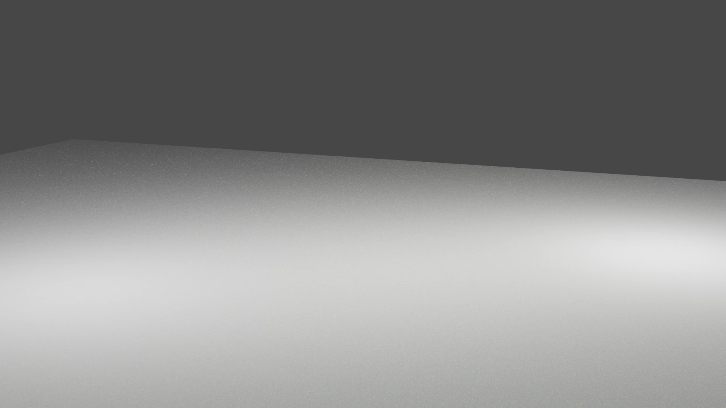
APA ITU CLUSTERING? (ilustrasi)
Kriteria kemiripan tabung
Warna
Tinggi
Jari-jari
Tinggi dan jari-jari
www.its.ac.id
INSTITUT TEKNOLOGI SEPULUH NOPEMBER, Surabaya - Indonesia

Slide 6
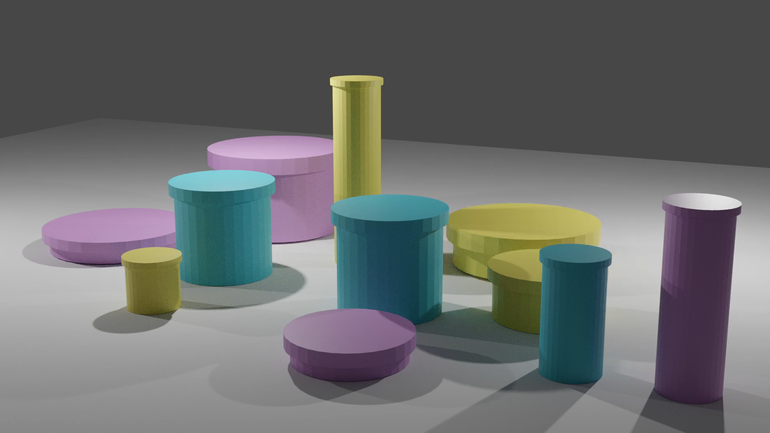
APA ITU CLUSTERING? (ilustrasi)
Kriteria kemiripan tabung
Warna
Tinggi
Jari-jari
Tinggi dan jari-jari
www.its.ac.id
INSTITUT TEKNOLOGI SEPULUH NOPEMBER, Surabaya - Indonesia

Slide 7

APA ITU CLUSTERING? (ilustrasi)
Kriteria kemiripan tabung
Warna
Tinggi
Jari-jari
Tinggi dan jari-jari
www.its.ac.id
INSTITUT TEKNOLOGI SEPULUH NOPEMBER, Surabaya - Indonesia

Slide 8

APA ITU CLUSTERING? (ilustrasi)
Kriteria kemiripan tabung
Warna
Tinggi
Jari-jari
Tinggi dan jari-jari
www.its.ac.id
INSTITUT TEKNOLOGI SEPULUH NOPEMBER, Surabaya - Indonesia

Slide 9
APA ITU CLUSTERING? (ilustrasi)
Kriteria kemiripan tabung
Warna
Tinggi
Jari-jari
Tinggi dan jari-jari
www.its.ac.id
INSTITUT TEKNOLOGI SEPULUH NOPEMBER, Surabaya - Indonesia

Slide 10

APA ITU CLUSTERING? (ilustrasi)
Jari-jari | Tinggi
1 | 2
1.1 | 2
1 | 1
1 | 0.5
0.5 | 2
0.5 | 1
0.5 | 3
0.5 | 4
1.5 | 2
1.5 | 1
1.5 | 0.5
www.its.ac.id
INSTITUT TEKNOLOGI SEPULUH NOPEMBER, Surabaya - Indonesia

Slide 11
APA ITU CLUSTERING? (ilustrasi)
Data ke- | Jari-jari | Tinggi
1 | 1 | 2
2 | 1.1 | 2
3 | 1 | 1
4 | 1 | 0.5
5 | 0.5 | 2
6 | 0.5 | 1
7 | 0.5 | 3
8 | 0.5 | 4
9 | 1.5 | 2
10 | 1.5 | 1
11 | 1.5 | 0.5
Mirip → jarak yang dekat
Rumus jarak
Minkowsky
Euclidean
Manhattan
Cosine
Teknik clustering berbasis jarak
Algoritma Partisi
K-Means
K-Medians
K-Medoids
Algoritma Hirarki
Agglomerative vs divisive methods
Tinggi
Jari-jari
www.its.ac.id
INSTITUT TEKNOLOGI SEPULUH NOPEMBER, Surabaya - Indonesia

Slide 12
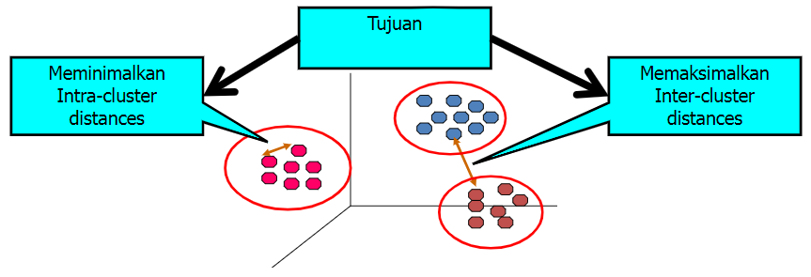
Tujuan Analisis Cluster
Menentukan kelompok object data sedemikian hingga object data:
Memiliki kemiripan dengan object data lain yang berada dalam satu kelompok
Memiliki perbedaan dengan object data yang berada dalam kelompok lain

Slide 13
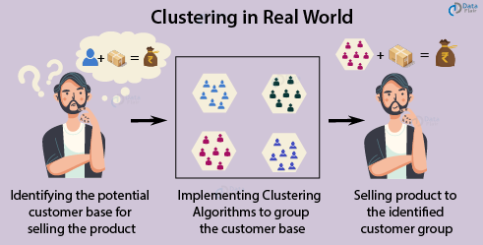
Contoh penggunaan clustering
Segmentasi Pembeli
Mengidentifikasi kelompok pembeli potensial untuk penjualan produk
Mengimplementasikan algoritma clustering mengelompokkan pembeli
Menjual produk ke kelompok pembeli potensial
www.its.ac.id
INSTITUT TEKNOLOGI SEPULUH NOPEMBER, Surabaya - Indonesia

Slide 14
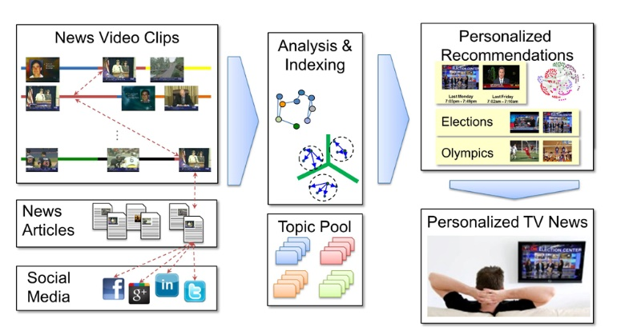
Contoh penggunaan clustering
www.its.ac.id
INSTITUT TEKNOLOGI SEPULUH NOPEMBER, Surabaya - Indonesia

Slide 15
Dua tipe clustering berbasis jarak
Partitional algorithms: Menyusun beberapa partisi dan mengevaluasinya menggunakan kriteria tertentu.
K-means dan turunannya
Fuzzy c-means clustering
QT clustering algorithm
Hierarchical algorithms: Membuat dekomposisi hirarki dari kumpulan objek menggunakan kriteria tertentu.
Agglomerative ("bottom-up"): Dimulai dengan menjadikan objek sebagai sebagai satu cluster terpisah dan selanjutnya menggabungkannya menjadi cluster yang lebih besar.
Divisive ("top-down"): Dimulai dari satu kelompok yang besar dan selanjutnya membaginya menjadi cluster-cluster yang lebih kecil.
www.its.ac.id
INSTITUT TEKNOLOGI SEPULUH NOPEMBER, Surabaya - Indonesia

Slide 16











Dua tipe clustering berbasis jarak
Partisi
Hirarki
www.its.ac.id
INSTITUT TEKNOLOGI SEPULUH NOPEMBER, Surabaya - Indonesia

Slide 17
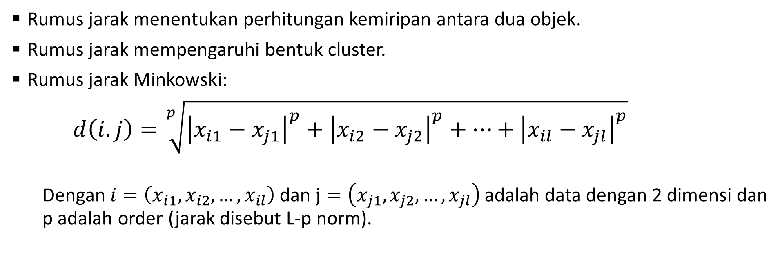
Rumus jarak untuk data dengan atribut numerik (1)
Rumus jarak menentukan perhitungan kemiripan antara dua objek.
Rumus jarak mempengaruhi bentuk cluster.
Rumus jarak Minkowski:
$d\left(i.j\right)=\sqrt[p]{{\left|x_{i1}−x_{j1}\right|}^{p}+{\left|x_{i2}−x_{j2}\right|}^{p}+…+{\left|x_{il}−x_{jl}\right|}^{p}}$
Dengan $i=\left(x_{i1},x_{i2},…,x_{il}\right)$ dan $j=\left(x_{j1},x_{j2},…,x_{jl}\right)$ adalah data dengan 2 dimensi dan p adalah order (jarak disebut L-p norm).
www.its.ac.id
INSTITUT TEKNOLOGI SEPULUH NOPEMBER, Surabaya - Indonesia

Slide 18
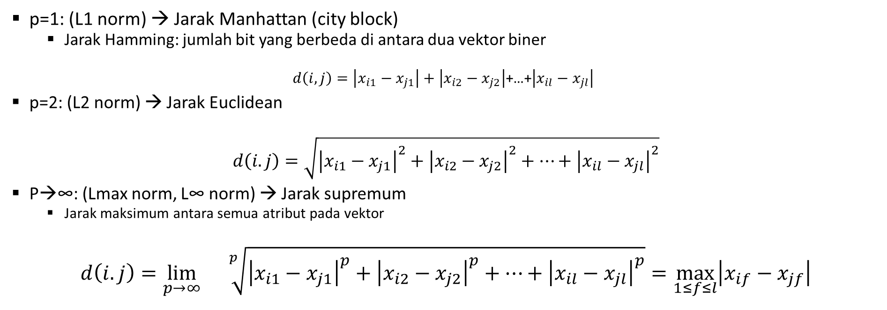
Rumus jarak untuk data dengan atribut numerik (2)
p=1: (L1 norm) → Jarak Manhattan (city block)
Jarak Hamming: jumlah bit yang berbeda di antara dua vektor biner
$d\left(i,j\right)=\left|x_{i1}−x_{j1}\right|+\left|x_{i2}−x_{j2}\right|$+…+$\left|x_{il}−x_{jl}\right|$
p=2: (L2 norm) → Jarak Euclidean
$$d\left(i.j\right)=\sqrt{{\left|x_{i1}−x_{j1}\right|}^{2}+{\left|x_{i2}−x_{j2}\right|}^{2}+…+{\left|x_{il}−x_{jl}\right|}^{2}}$$
P→∞: (Lmax norm, L∞ norm) → Jarak supremum
Jarak maksimum antara semua atribut pada vektor
$$d\left(i.j\right)=\lim_{p→∞}{}\sqrt[p]{{\left|x_{i1}−x_{j1}\right|}^{p}+{\left|x_{i2}−x_{j2}\right|}^{p}+…+{\left|x_{il}−x_{jl}\right|}^{p}}=\max_{1≤f≤l}\left|x_{if}−x_{jf}\right|$$
www.its.ac.id
INSTITUT TEKNOLOGI SEPULUH NOPEMBER, Surabaya - Indonesia

Slide 19
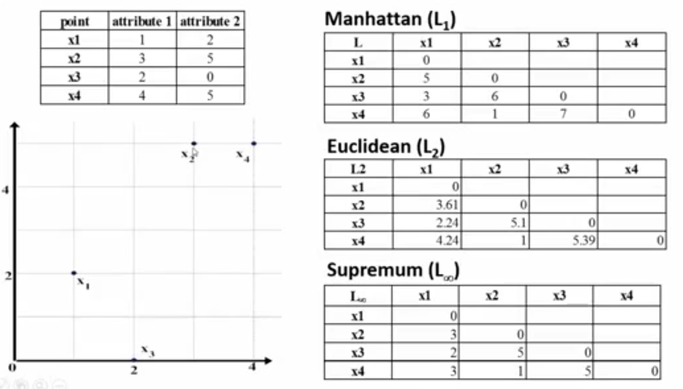
Rumus jarak untuk data dengan atribut numerik (3)
www.its.ac.id
INSTITUT TEKNOLOGI SEPULUH NOPEMBER, Surabaya - Indonesia

Slide 20
k-means clustering

Slide 21
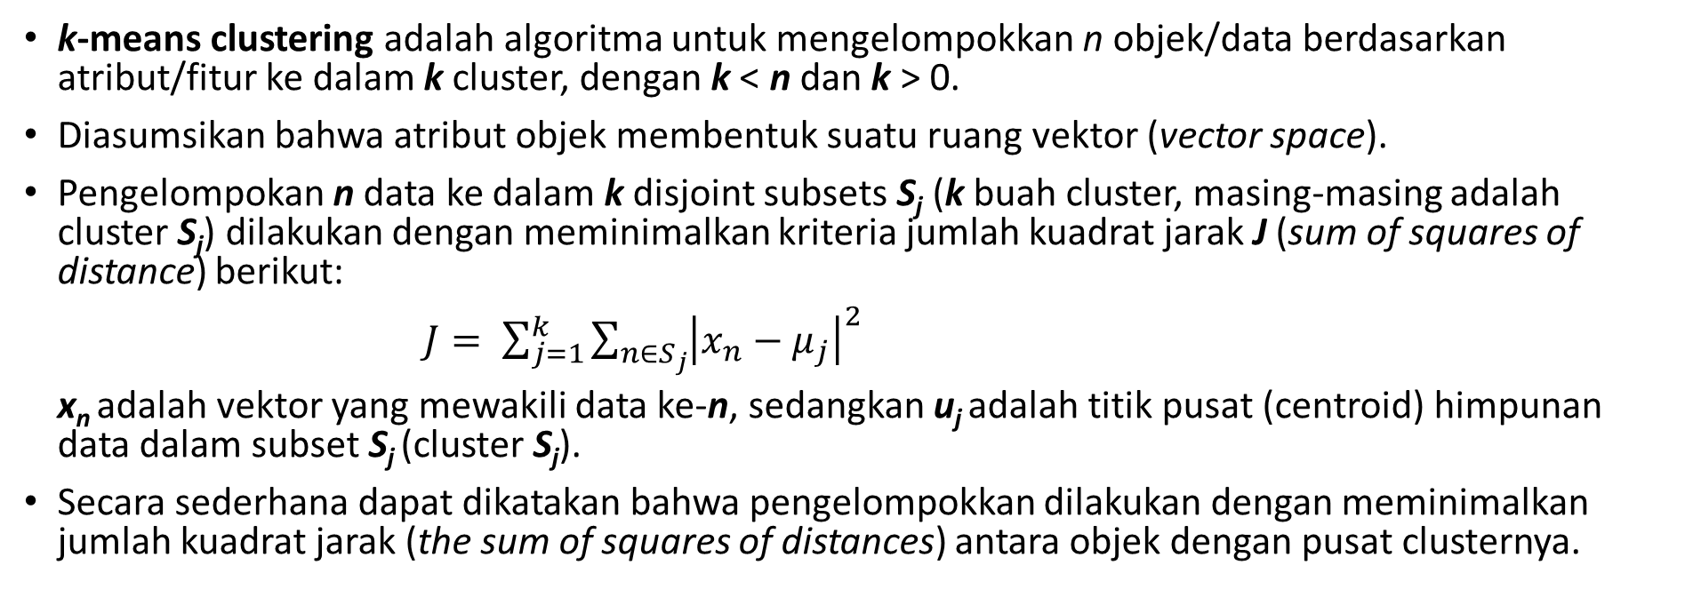
Apa itu k-means clustering?
k-means clustering adalah algoritma untuk mengelompokkan n objek/data berdasarkan atribut/fitur ke dalam k cluster, dengan k < n dan k > 0.
Diasumsikan bahwa atribut objek membentuk suatu ruang vektor (vector space).
Pengelompokan n data ke dalam k disjoint subsets S_{j} (k buah cluster, masing-masing adalah cluster S_{j}) dilakukan dengan meminimalkan kriteria jumlah kuadrat jarak J (sum of squares of distance) berikut:
$J= \sum_{j=1}^{k}{\sum_{n∈S_{j}}{{\left|x_{n}−μ_{j}\right|}^{2}}}$
x_{n} adalah vektor yang mewakili data ke-n, sedangkan u_{j} adalah titik pusat (centroid) himpunan data dalam subset S_{j} (cluster S_{j}).
Secara sederhana dapat dikatakan bahwa pengelompokkan dilakukan dengan meminimalkan jumlah kuadrat jarak (the sum of squares of distances) antara objek dengan pusat clusternya.
www.its.ac.id
INSTITUT TEKNOLOGI SEPULUH NOPEMBER, Surabaya - Indonesia

Slide 22
Jumlah cluster K
Mulai
Algoritma
k-means
Clustering
Inisialisasi centroid
Hitung ulang posisi centroid
Hitung jarak objek ke centroid
Ya
Masih ada perpindahan objek?
Kelompokkan objek ke dalam cluster dengan jarak centroid minimum
Tidak
Hasil cluster
Berhenti
www.its.ac.id
INSTITUT TEKNOLOGI SEPULUH NOPEMBER, Surabaya - Indonesia

Slide 23
Algoritma k-means clustering
Langkah 1: Tentukan nilai k = jumlah cluster.
Langkah 2: Tentukan k centroid awal secara random. Bisa juga dipilih k data pertama sebagai centroid, atau k data terjauh sebagai centroid.
Langkah 3: Hitung jarak tiap data ke centroid.
Langkah 4: Masukkan tiap data ke dalam cluster dengan jarak centroid terdekat.
Langkah 5: Hitung ulang nilai centroid menggunakan rata-rata data dalam suatu cluster.
Langkah 6: Ulang langkah 3, 4, 5 sampai konvergen, yaitu sampai tidak ada lagi perpindahan objek dari satu cluster ke cluster yang lain.
www.its.ac.id
INSTITUT TEKNOLOGI SEPULUH NOPEMBER, Surabaya - Indonesia

Slide 24
Contoh k-means clustering dengan k=2
Data ke- | Jari-jari | Tinggi
1 | 1.0 | 2.0
2 | 1.1 | 2.0
3 | 1.0 | 1.0
4 | 1.0 | 0.5
5 | 0.5 | 2.0
6 | 0.5 | 1.0
7 | 0.5 | 3.0
8 | 0.5 | 4.0
9 | 1.5 | 2.0
10 | 1.5 | 1.0
11 | 1.5 | 0.5
Tinggi
Jari-jari
www.its.ac.id
INSTITUT TEKNOLOGI SEPULUH NOPEMBER, Surabaya - Indonesia

Slide 25
Inisialisasi centroid menggunakan 2 data pertama
Langkah 2:
Tentukan 2 centroid awal (k=2) untuk 2 cluster yang akan dibentuk. Misalnya, dipilih 2 data pertama yaitu m1=(1.0, 2.0) dan m2=(1.1, 2.0).
Data | Jari-jari | Tinggi
1 | 1.0 | 2.0
2 | 1.1 | 2.0
3 | 1.0 | 1.0
4 | 1.0 | 0.5
5 | 0.5 | 2.0
6 | 0.5 | 1.0
7 | 0.5 | 3.0
8 | 0.5 | 4.0
9 | 1.5 | 2.0
10 | 1.5 | 1.0
11 | 1.5 | 0.5
 | Anggota | Centroid
Cluster 1 | 1 | (1.0, 2.0)
Cluster 2 | 2 | (1.1, 2.0)
www.its.ac.id
INSTITUT TEKNOLOGI SEPULUH NOPEMBER, Surabaya - Indonesia

Slide 26
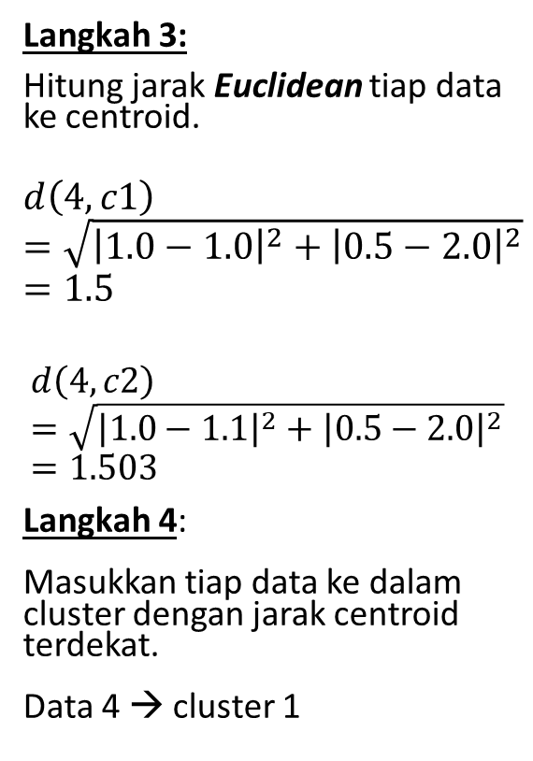
Iterasi 1
Langkah 3:
Hitung jarak Euclidean tiap data ke centroid.
$$d\left(4,c1\right)=\sqrt{{\left|1.0−1.0\right|}^{2}+{\left|0.5−2.0\right|}^{2}}=1.5$$
$$d\left(4,c2\right)=\sqrt{{\left|1.0−1.1\right|}^{2}+{\left|0.5−2.0\right|}^{2}}=1.503$$
Langkah 4:
Masukkan tiap data ke dalam cluster dengan jarak centroid terdekat.
Data 4 → cluster 1
Data | Centroid 1 | Centroid 2
1 | 0 | 0.10
2 | 0.10 | 0
3 | 1.00 | 1.00
4 | 1.50 | 1.503
5 | 0.50 | 0.60
6 | 1.12 | 1.17
7 | 1.12 | 1.17
8 | 2.06 | 2.09
9 | 0.50 | 0.40
10 | 1.12 | 1.08
11 | 1.58 | 1.55
Cluster lama
 | Anggota | Centroid
Cluster 1 | 1 | (1.0, 2.0)
Cluster 2 | 2 | (1.1, 2.0)
Cluster baru
 | Anggota | Centroid
Cluster 1 | 1,3,4,5,6,7,8 | (0.75, 1.93)
Cluster 2 | 2,9,10,11 | (1.40, 1.38)
Masih ada perpindahan
www.its.ac.id
INSTITUT TEKNOLOGI SEPULUH NOPEMBER, Surabaya - Indonesia

Slide 27
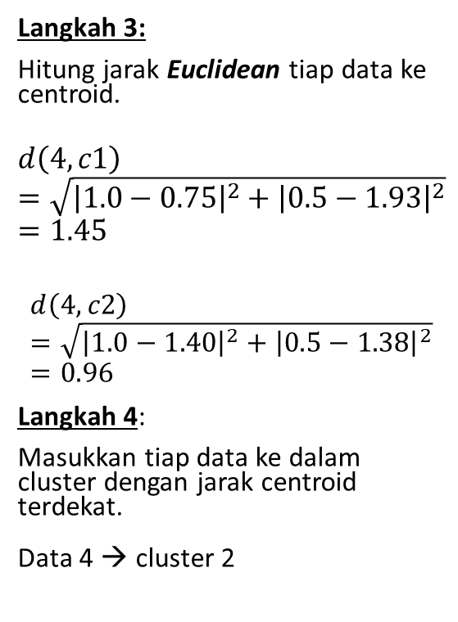
Iterasi 2
Langkah 3:
Hitung jarak Euclidean tiap data ke centroid.
$$d\left(4,c1\right)=\sqrt{{\left|1.0−0.75\right|}^{2}+{\left|0.5−1.93\right|}^{2}}=1.45$$
$$d\left(4,c2\right)=\sqrt{{\left|1.0−1.40\right|}^{2}+{\left|0.5−1.38\right|}^{2}}=0.96$$
Langkah 4:
Masukkan tiap data ke dalam cluster dengan jarak centroid terdekat.
Data 4 → cluster 2
Data | Centroid 1 | Centroid 2
1 | 0.26 | 0.74
2 | 0.36 | 0.69
3 | 0.96 | 0.55
4 | 1.45 | 0.96
5 | 0.26 | 1.10
6 | 0.96 | 0.98
7 | 1.10 | 1.86
8 | 2.09 | 2.78
9 | 0.75 | 0.63
10 | 1.19 | 0.39
11 | 1.61 | 0.88
Cluster lama
 | Anggota | Centroid
Cluster 1 | 1,3,4,5,6,7,8 | (0.75, 1.93)
Cluster 2 | 2,9,10,11 | (1.40, 1.38)
Cluster baru
 | Anggota | Centroid
Cluster 1 | 1,2,5,6,7,8 | (0.68, 2.33)
Cluster 2 | 3,4,9,10,1 | (1.33, 1.00)
Masih ada perpindahan
www.its.ac.id
INSTITUT TEKNOLOGI SEPULUH NOPEMBER, Surabaya - Indonesia

Slide 28
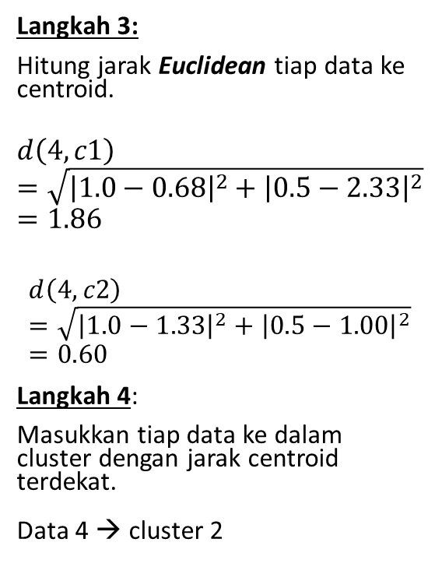
Iterasi 3
Langkah 3:
Hitung jarak Euclidean tiap data ke centroid.
$$d\left(4,c1\right)=\sqrt{{\left|1.0−0.68\right|}^{2}+{\left|0.5−2.33\right|}^{2}}=1.86$$
$$d\left(4,c2\right)=\sqrt{{\left|1.0−1.33\right|}^{2}+{\left|0.5−1.00\right|}^{2}}=0.60$$
Langkah 4:
Masukkan tiap data ke dalam cluster dengan jarak centroid terdekat.
Data 4 → cluster 2
Data | Centroid 1 | Centroid 2
1 | 0.46 | 1.05
2 | 0.53 | 1.03
3 | 1.37 | 0.33
4 | 1.86 | 0.60
5 | 0.38 | 1.30
6 | 1.35 | 0.83
7 | 0.69 | 2.17
8 | 1.68 | 3.11
9 | 0.88 | 1.01
10 | 1.56 | 0.17
11 | 2.01 | 0.53
Cluster lama
 | Anggota | Centroid
Cluster 1 | 1,2,5,6,7,8 | (0.68, 2.33)
Cluster 2 | 3,4,9,10,11 | (1.33, 1.00)
Cluster baru
 | Anggota | Centroid
Cluster 1 | 1,2,5,7,8,9 | (0.85, 2.50)
Cluster 2 | 3,4,6,10,11 | (1.10, 0.80)
Masih ada perpindahan
www.its.ac.id
INSTITUT TEKNOLOGI SEPULUH NOPEMBER, Surabaya - Indonesia

Slide 29
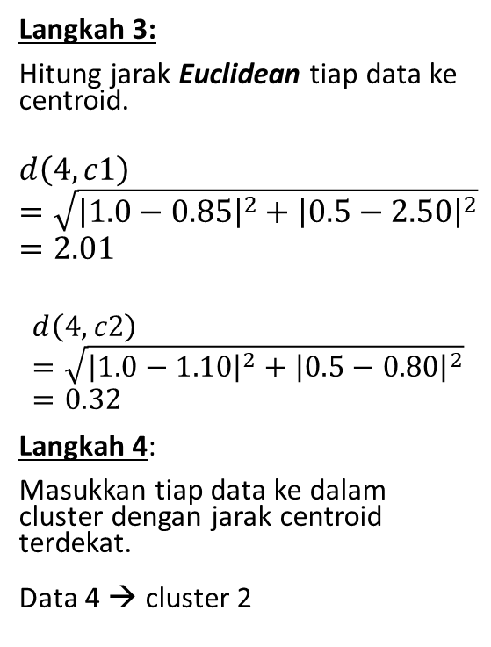
Iterasi 4
Langkah 3:
Hitung jarak Euclidean tiap data ke centroid.
$$d\left(4,c1\right)=\sqrt{{\left|1.0−0.85\right|}^{2}+{\left|0.5−2.50\right|}^{2}}=2.01$$
$$d\left(4,c2\right)=\sqrt{{\left|1.0−1.10\right|}^{2}+{\left|0.5−0.80\right|}^{2}}=0.32$$
Langkah 4:
Masukkan tiap data ke dalam cluster dengan jarak centroid terdekat.
Data 4 → cluster 2
Data | Centroid 1 | Centroid 2
1 | 0.52 | 1.20
2 | 0.56 | 1.20
3 | 1.51 | 0.22
4 | 2.01 | 0.32
5 | 0.61 | 1.34
6 | 1.54 | 0.63
7 | 0.61 | 2.28
8 | 1.54 | 3.26
9 | 0.82 | 1.26
10 | 1.63 | 0.45
11 | 2.10 | 0.50
Cluster lama
 | Anggota | Centroid
Cluster 1 | 1,2,5,7,8,9 | (0.85, 2.50)
Cluster 2 | 3,4,6,10,11 | (1.10, 0.80)
Cluster baru
 | Anggota | Centroid
Cluster 1 | 1,2,5,7,8,9 | (0.85, 2.50)
Cluster 2 | 3,4,6,10,11 | (1.10, 0.80)
Tidak ada perpindahan
www.its.ac.id
INSTITUT TEKNOLOGI SEPULUH NOPEMBER, Surabaya - Indonesia

Slide 30
Ilustrasi proses clustering (inisialisasi)
Cluster awal
 | Anggota | Centroid
Cluster 1 | 1 | (1.0, 2.0)
Cluster 2 | 2 | (1.1, 2.0)
Tinggi
Jari-jari
www.its.ac.id
INSTITUT TEKNOLOGI SEPULUH NOPEMBER, Surabaya - Indonesia

Slide 31
Ilustrasi proses clustering (iterasi 1)
Cluster setelah iterasi 1
 | Anggota | Centroid
Cluster 1 | 1,3,4,5,6,7,8 | (0.75, 1.93)
Cluster 2 | 2,9,10,11 | (1.40, 1.38)
Tinggi
Jari-jari
www.its.ac.id
INSTITUT TEKNOLOGI SEPULUH NOPEMBER, Surabaya - Indonesia

Slide 32
Ilustrasi proses clustering (iterasi 2)
Cluster setelah iterasi 2
 | Anggota | Centroid
Cluster 1 | 1,2,5,6,7,8 | (0.68, 2.33)
Cluster 2 | 3,4,9,10,11 | (1.33, 1.00)
Tinggi
Jari-jari
www.its.ac.id
INSTITUT TEKNOLOGI SEPULUH NOPEMBER, Surabaya - Indonesia

Slide 33
Ilustrasi proses clustering (iterasi 3)
Cluster setelah iterasi 3
 | Anggota | Centroid
Cluster 1 | 1,2,5,7,8,9 | (0.85, 2.50)
Cluster 2 | 3,4,6,10,11 | (1.10, 0.80)
Tinggi
Jari-jari
www.its.ac.id
INSTITUT TEKNOLOGI SEPULUH NOPEMBER, Surabaya - Indonesia

Slide 34
Ilustrasi proses clustering (iterasi 4)
Cluster setelah iterasi 4
 | Anggota | Centroid
Cluster 1 | 1,2,5,7,8,9 | (0.85, 2.50)
Cluster 2 | 3,4,6,10,11 | (1.10, 0.80)
Tinggi
Konvergen → tidak ada perpindahan data
Jari-jari
www.its.ac.id
INSTITUT TEKNOLOGI SEPULUH NOPEMBER, Surabaya - Indonesia

Slide 35
Inisialisasi centroid menggunakan 2 data terjauh
Langkah 2:
Tentukan 2 centroid awal (k=2) untuk 2 cluster yang akan dibentuk. Misalnya, dipilih 2 data terjauh yaitu m8=(0.5, 4.0) dan m11=(1.5, 0.5).
Data | Jari-jari | Tinggi
1 | 1.0 | 2.0
2 | 1.1 | 2.0
3 | 1.0 | 1.0
4 | 1.0 | 0.5
5 | 0.5 | 2.0
6 | 0.5 | 1.0
7 | 0.5 | 3.0
8 | 0.5 | 4.0
9 | 1.5 | 2.0
10 | 1.5 | 1.0
11 | 1.5 | 0.5
 | Anggota | Centroid
Cluster 1 | 8 | (0.5, 4.0)
Cluster 2 | 11 | (1.5, 0.5)
www.its.ac.id
INSTITUT TEKNOLOGI SEPULUH NOPEMBER, Surabaya - Indonesia

Slide 36
Iterasi 1
Iterasi 1
Langkah 3:
Hitung jarak tiap data ke centroid.
Langkah 4:
Masukkan tiap data ke dalam cluster dengan jarak centroid terdekat.
Data | Centroid 1 | Centroid 2
1 | 2.06 | 1.58
2 | 2.09 | 1.55
3 | 3.04 | 0.71
4 | 3.54 | 0.50
5 | 2.00 | 1.80
6 | 3.00 | 1.12
7 | 1.00 | 2.69
8 | 0 | 3.64
9 | 2.24 | 1.50
10 | 3.16 | 0.50
11 | 3.64 | 0
Cluster lama
 | Anggota | Centroid
Cluster 1 | 8 | (0.5, 4.0)
Cluster 2 | 11 | (1.5, 0.5)
Cluster baru
 | Anggota | Centroid
Cluster 1 | 7,8 | (0.50, 3.50)
Cluster 2 | 1,2,3,4,5,6, 9,10,11 | (1.07, 1.33)
Masih ada perpindahan
www.its.ac.id
INSTITUT TEKNOLOGI SEPULUH NOPEMBER, Surabaya - Indonesia

Slide 37
Iterasi 2
Iterasi 2
Langkah 3:
Hitung jarak Euclidean tiap data ke centroid.
Langkah 4:
Masukkan tiap data ke dalam cluster dengan jarak centroid terdekat.
Data | Centroid 1 | Centroid 2
1 | 1.58 | 0.67
2 | 1.62 | 0.67
3 | 2.55 | 0.34
4 | 3.04 | 0.84
5 | 1.50 | 0.87
6 | 2.50 | 0.66
7 | 0.50 | 1.76
8 | 0.50 | 2.73
9 | 1.80 | 0.80
10 | 2.69 | 0.55
11 | 3.16 | 0.94
Cluster lama
 | Anggota | Centroid
Cluster 1 | 7,8 | (0.50, 3.50)
Cluster 2 | 1,2,3,4,5,6, 9,10,11 | (1.07, 1.33)
Cluster baru
 | Anggota | Centroid
Cluster 1 | 7,8 | (0.50, 3.50)
Cluster 2 | 1,2,3,4,5,6, 9,10,11 | (1.07, 1.33)
Tidak ada perpindahan
www.its.ac.id
INSTITUT TEKNOLOGI SEPULUH NOPEMBER, Surabaya - Indonesia

Slide 38
Ilustrasi proses clustering (inisialisasi)
Cluster awal
 | Anggota | Centroid
Cluster 1 | 8 | (0.5, 4.0)
Cluster 2 | 11 | (1.5, 0.5)
Tinggi
Jari-jari
www.its.ac.id
INSTITUT TEKNOLOGI SEPULUH NOPEMBER, Surabaya - Indonesia

Slide 39
Ilustrasi proses clustering (iterasi 1)
Cluster setelah iterasi 1
 | Anggota | Centroid
Cluster 1 | 7,8 | (0.50, 3.50)
Cluster 2 | 1,2,3,4,5,6, 9,10,11 | (1.07, 1.33)
Tinggi
Konvergen → tidak ada perpindahan data
Jari-jari
www.its.ac.id
INSTITUT TEKNOLOGI SEPULUH NOPEMBER, Surabaya - Indonesia

Slide 40
Perbandingan hasil clustering
Bagaimana jika digunakan k=3 atau 4?
Bagaimana memilih hasil clustering yang terbaik?
Tinggi
Tinggi
Jari-jari
Jari-jari
Hasil clustering dengan k=2.
Dipilih 2 data pertama sebagai centroid awal.
Hasil clustering dengan k=2.
Dipilih 2 data terjauh sebagai centroid awal.
www.its.ac.id
INSTITUT TEKNOLOGI SEPULUH NOPEMBER, Surabaya - Indonesia

Slide 41
Fakta tentang k-means clustering
Merupakan algoritma clustering yang cukup efisien dan cepat dengan O(tkn).
n: jumlah data
k: jumlah cluster
t: jumlah iterasi
Jumlah cluster, k, harus ditentukan di awal.
Hasil clustering sensitive terhadap initial condition. Pemilihan k dan posisi awal centroid awal yang berbeda bisa menghasilkan cluster yang berbeda.
Algoritma bisa terjebak pada local optimum.
www.its.ac.id
INSTITUT TEKNOLOGI SEPULUH NOPEMBER, Surabaya - Indonesia

Slide 42
Diskusi: Inisialisasi centroid secara random
Hasil clustering bisa sangat berbeda tergantung pada pemilihan jumlah dan posisi awal centroid.
Algoritma bisa terjebak pada local optimum.
Bagaimana meningkatkan peluang untuk mendapat hasil yang global optimum?
Jalankan algoritma menggunakan nilai awal yang berbeda-beda
Pilih hasil clustering yang paling optimal
Optimal Clustering
Sub-optimal Clustering
www.its.ac.id
INSTITUT TEKNOLOGI SEPULUH NOPEMBER, Surabaya - Indonesia

Slide 43
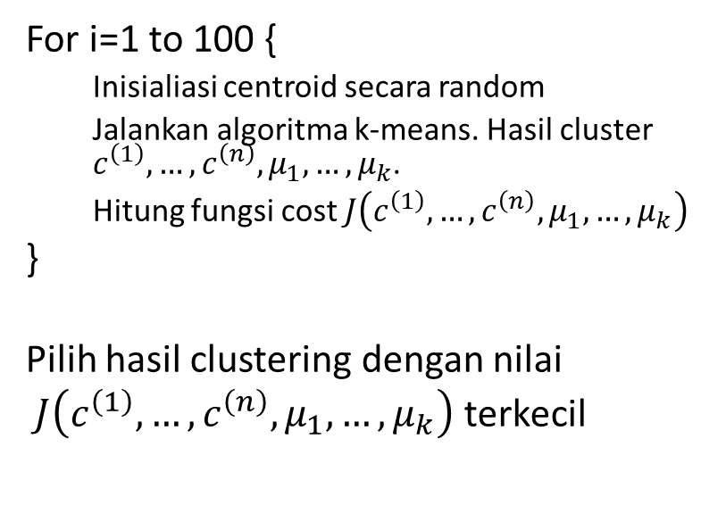
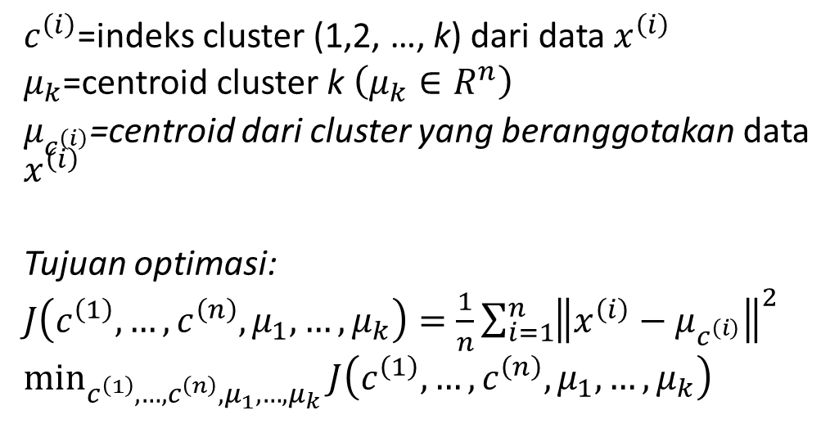
Diskusi: Inisialisasi centroid secara random
$c^{\left(i\right)}$=indeks cluster (1,2, …, k) dari data $x^{\left(i\right)}$
$μ_{k}$=centroid cluster k $\left(μ_{k}∈R^{n}\right)$
$μ_{c^{\left(i\right)}}$=centroid dari cluster yang beranggotakan data $x^{\left(i\right)}$
Tujuan optimasi:
$J\left(c^{\left(1\right)},…,c^{\left(n\right)},μ_{1},…,μ_{k}\right)=\frac{1}{n}{\sum_{i=1}^{n}{\left\|x^{\left(i\right)}−μ_{c^{\left(i\right)}}\right\|}}^{2}$
$\min_{c^{\left(1\right)},…,c^{\left(n\right)},μ_{1},…,μ_{k}}{J\left(c^{\left(1\right)},…,c^{\left(n\right)},μ_{1},…,μ_{k}\right)}$
For i=1 to 100 {
Inisialiasi centroid secara random
Jalankan algoritma k-means. Hasil cluster $c^{\left(1\right)},…,c^{\left(n\right)},μ_{1},…,μ_{k}$.
Hitung fungsi cost $J\left(c^{\left(1\right)},…,c^{\left(n\right)},μ_{1},…,μ_{k}\right)$
}
Pilih hasil clustering dengan nilai
$J\left(c^{\left(1\right)},…,c^{\left(n\right)},μ_{1},…,μ_{k}\right)$ terkecil
www.its.ac.id
INSTITUT TEKNOLOGI SEPULUH NOPEMBER, Surabaya - Indonesia

Slide 44
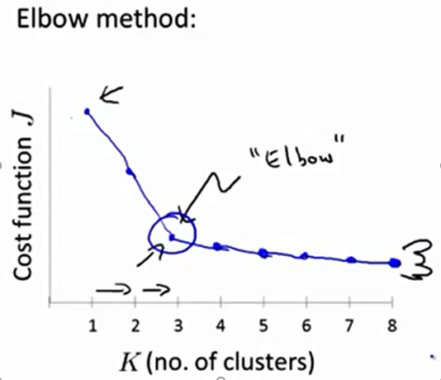
Diskusi: Pemilihan jumlah cluster, k
www.its.ac.id
INSTITUT TEKNOLOGI SEPULUH NOPEMBER, Surabaya - Indonesia

Slide 45
Kelebihan dan Kekurangan K-Means
Kelebihan
Komputasi sederhana dan mudah dipahami
Kekurangan
Kualitas klaster tergantung pada pemilihan centroid awal dan nilai K.
Sangat sensitif terhadap outlier
www.its.ac.id
INSTITUT TEKNOLOGI SEPULUH NOPEMBER, Surabaya - Indonesia

Slide 46
Keterbatasan K-Means
K-means mengalami problem ketika cluster memiliki perbedaan
Sizes (ukuran)
Densities (kepadatan)
Non-globular shapes
K-means memiliki problem ketika data berisi outlier.
Jumlah cluster (K) sulit ditentukan.

Slide 47
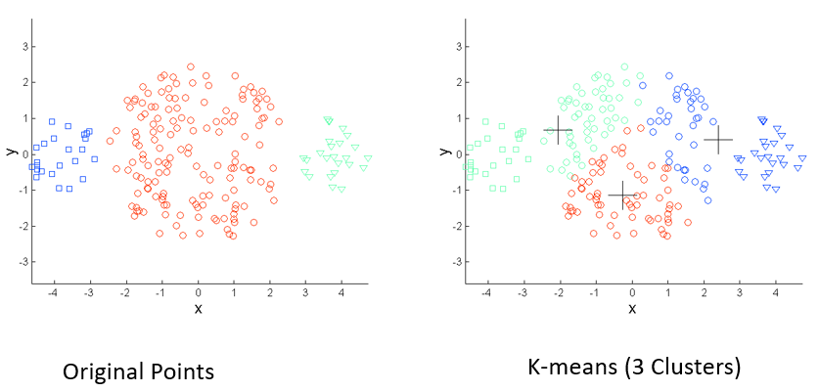
Keterbatasan K-Means: Perbedaan Ukuran

Slide 48
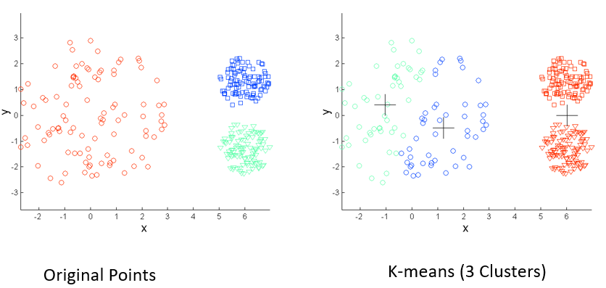
Keterbatasan K-Means: Perbedaan Kepadatan

Slide 49
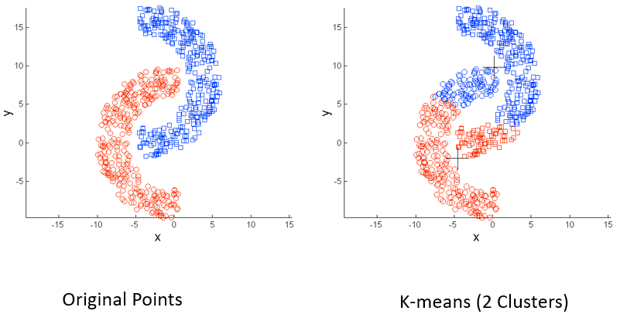
Keterbatasan K-Means: Bentuk Non-globular

Slide 50
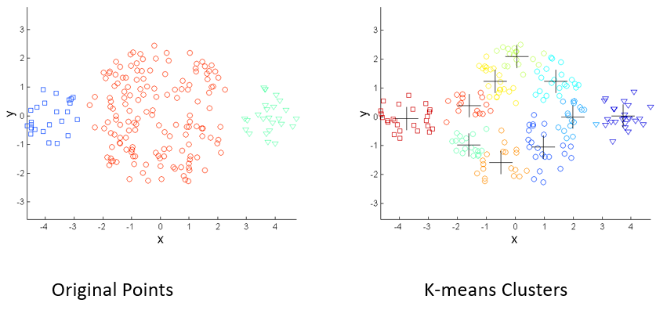
Mengatasi Keterbatasan K-Means
Salah satu solusinya: dengan menggunakan banyak cluster.
Temukan bagian-bagian cluster, kemudian perlu disatukan kembali sesuai dengan kebutuhan

Slide 51
Variasi K-Means
Apa yang harus dilakukan jika ada outliers?
K-medoids – pengganti mean, menggunakan median (nilai tengah) untuk setiap cluster
Mean 1, 3, 5, 7, 9 = 5
Mean 1, 3, 5, 7, 1009 = 205
Median 1, 3, 5, 7, 1009 = 5
Kelebihan Median: tidak terpengaruh dengan nilai ekstrim

Slide 52
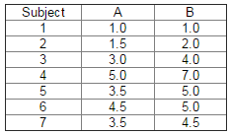
Example: K-Means Algorithm
This data set is to be grouped into two clusters.

Slide 53
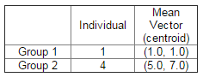
Example for K-Means
Step 1 : Pick a number (K) of cluster centers Finding a sensible initial partition, let the A & B values of the two individuals furthest apart (using the Euclidean distance

Slide 54
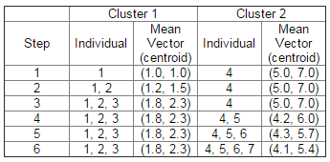
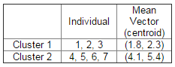
Example for K-Means
Step 2: Assign every item to its nearest cluster center
Step 3: Move each cluster center to the mean of its assigned items

Slide 55
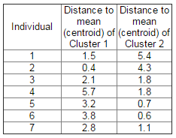
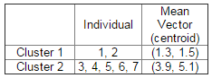
Example for K-Means
Step 4: Repeat steps 2,3 until convergence (change in cluster assignments less than a threshold)

Slide 56
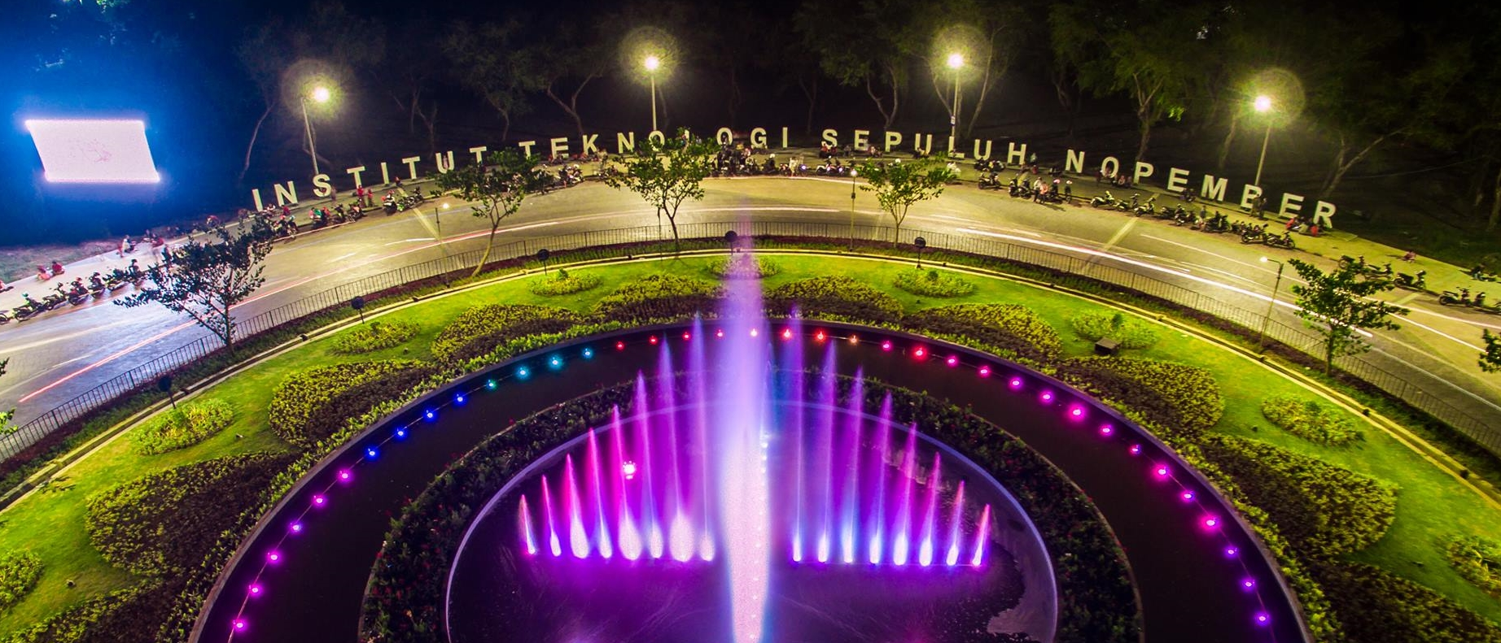
- TERIMA KASIH -

